Slide 1
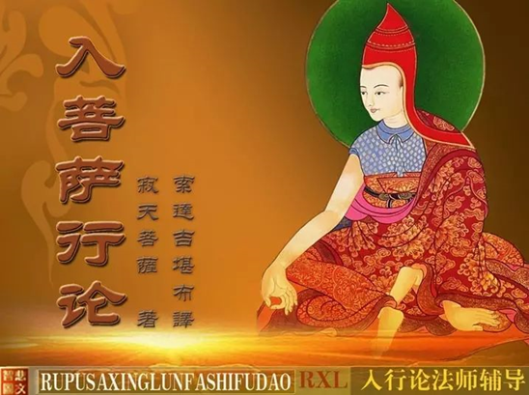
入行论122课
寂天菩萨 著
索达吉仁波切 宣讲
生西法师 辅导

Slide 2
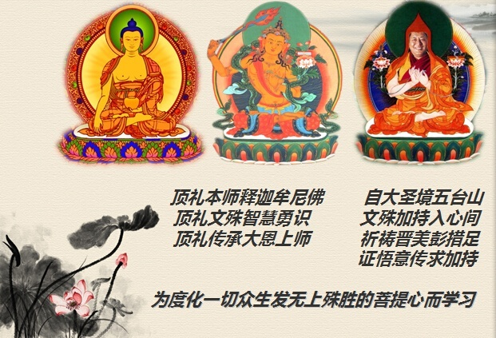
自大圣境五台山
文殊加持入心间
祈祷晋美彭措足
证悟意传求加持
顶礼本师释迦摩尼佛
顶礼文殊智慧勇士
顶礼传承大恩上师
为度化一切众生发无上殊胜的菩提心而学习

Slide 3
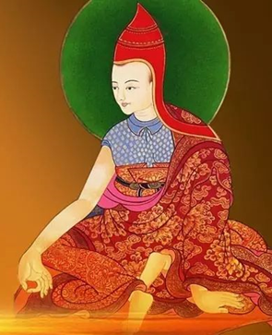
顶礼寂天菩萨
尽舍国政善开显
稀奇佛子行之理
弘扬佛陀教法者
寂天菩萨前顶礼

Slide 4
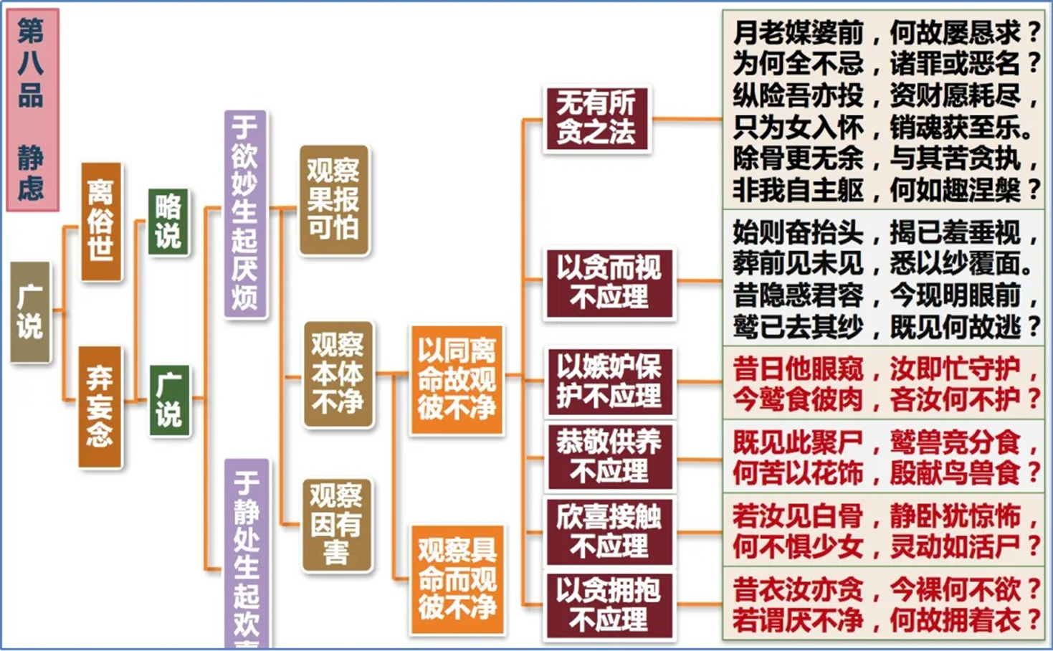
入行论121课科判

Slide 5
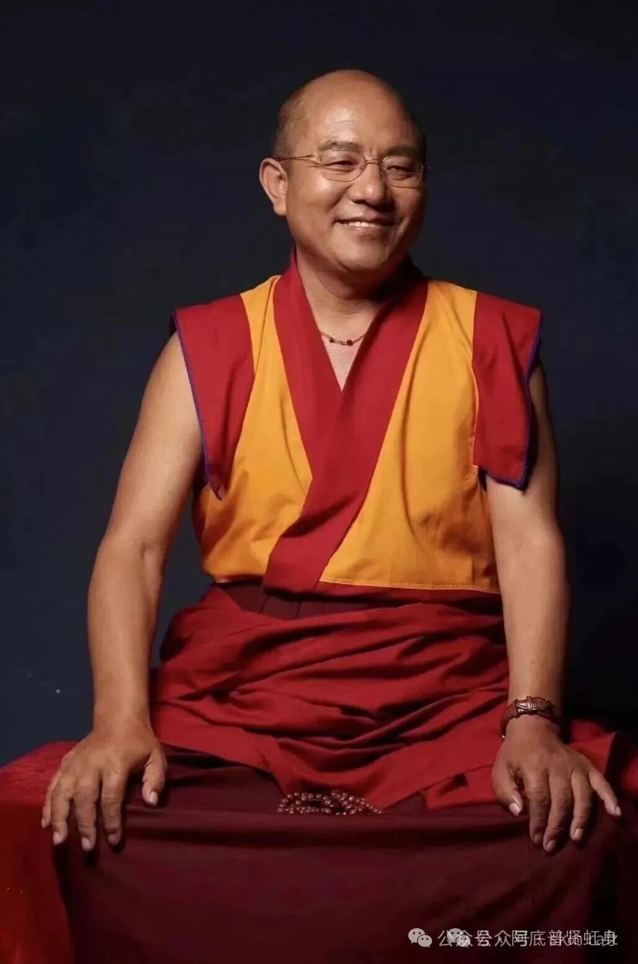
入行论·第122课
索达吉仁波切 宣讲
122课总义归摄
本课开始宣讲“观察具命而观彼不净”，以三部分展开——“脏物现前”“以推理决定”“破彼清净相”。
本课的5个颂词都是在“脏物现前”之“贪分别之脏物不应理”的科判下，“分别之脏物”指的是别别的身体支分脏物。如果贪著分支的脏物不应理，那么贪著聚合的脏物——不清净的身体更加不应理。本课首先“破贪口水”，再“破贪所触”。
皈 依

Slide 6
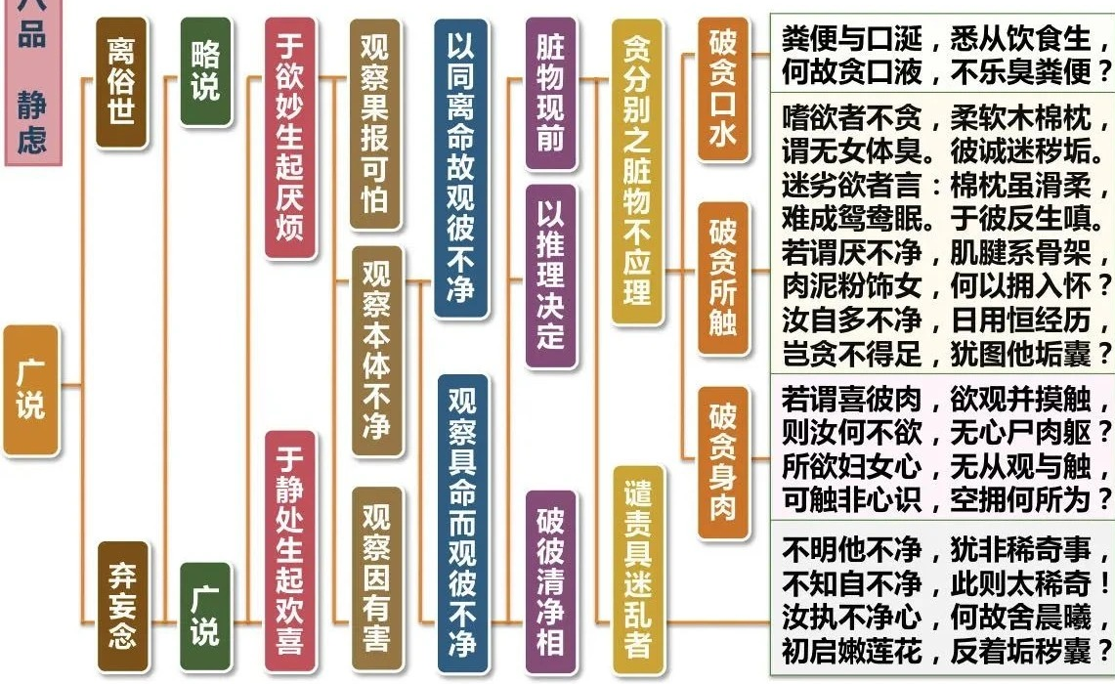
入行论122课科判

Slide 7
入行论·第122课
索达吉仁波切 宣讲
粪便与口涎，悉从饮食生，何故贪口液，不乐臭粪便？
（颂词1）
消文释义
如果说：喜爱女人的口水。实际上粪便与口水都是由饮食这同一因产生的，既然如此，为何不喜爱这两者中的粪便而单单喜欢女人的口液呢？
重点难点
1. 喜欢异性的口水是颠倒偏执。
有些人喜欢异性的口水，主要体现在拥抱接吻时，觉得异性的口水是一种能让自己满足的液体，是能得到快乐的来源。
此颂分析贪执口水不合理，理由是：平时众生吃的饭、喝的水，一部分转变成营养、体液、肌肉组织，还有一部分成为粗大、无法消化吸收的粪便。粪便和口水同样源自饮食这个因，都是不清净的自性。如果认为贪著口水合理，那也同样应该贪著粪便；如果觉得臭粪便不应耽著，那同样不净的口水也不应该耽著，取一舍一不应理。
皈 依

Slide 8
入行论·第122课
索达吉仁波切 宣讲
粪便与口涎，悉从饮食生，何故贪口液，不乐臭粪便？
（颂词1）
2. 口水本身不净。
①如果有人认为口水在自己的口中是清净的，那不仅我自己和我贪著的男女口中的口水是清净的，其他任何人，包括乞丐口中的口水都应该是清净的。那为何当别人的口水不小心沾到自己的脸上、身上时会有不适甚至厌恶的感觉？
②下雨天走在路上的雨水溅到脸上、身上，掉到嘴里，我们都没有那种要马上吐掉擦掉的感觉，如果认为口水干净，那么对口水的态度就应该像对矿泉水、雨水一样，不应厌恶。
③如果认为喜欢之异性的口水干净，那假设他当你的面把口水吐在碗里让你喝，你能否喝得下去？根据以上分析，显而易见，口水本身是不净物，贪执它不合理。
3. 众生的执着贪欲心蒙蔽了净与不净的智慧。
贪欲心强会失去理智，丧失观察能力。比如在拥抱、亲吻自己喜欢的人时，因贪欲心炽盛，虽是不干净的口水，也如同甘露般享用。如果异性吐出来的口水不想喝，却认为她口中的口水干净，显然矛盾。贪著其实就是颠倒妄念。
皈 依

Slide 9
入行论·第122课
索达吉仁波切 宣讲
粪便与口涎，悉从饮食生，何故贪口液，不乐臭粪便？
（颂词1）
相关教证
1. 麦彭仁波切说：“非常愚笨且贪心强烈的人，于女人的口水如同甘露一样享用。”
2. 《涅槃经》云：“一切女人，皆是众恶之所住处。”
3. 《宝积经·菩萨藏会》云：“所言妇者，名加重担。何以故？能使众生，负于重担。”
相关公案
苏小妹因长得漂亮，让佛印禅师寺院里的五百修行人对其动了心，深信因果的她为了断绝来世做这五百个人的妻子的恶缘，吊死在禅堂门口的一棵树上。禅师叫大家九天之内不要把尸体取下来。过了九天，在烈日的曝晒下，尸体开始腐烂，不断流下黄水脓血，臭不可闻，一群群苍蝇围着团团飞。五百个修行人见昔日所贪爱的美女，身体如此肮脏恶心，每个人都向她的尸体吐了一口唾沫，以此断绝了她当五百人妻子的恶缘。此公案旨在让修行人断除对异性身体的贪执。
皈 依

Slide 10
入行论·第122课
索达吉仁波切 宣讲
嗜欲者不贪，柔软木棉枕，谓无女体臭。彼诚迷秽垢。
（颂词2）
消文释义
如果说：喜爱女人的柔软所触。既然如此，为何不贪执柔软的木棉枕。如果说：之所以不喜欢接触有柔和感的木棉枕是由于它不会像女人一样散发出恶臭体味。具贪欲者的你为什么对不净物竟然如此痴迷？
重点难点
1. 首先破“触”。“嗜欲者”指贪欲心炽盛之人，很喜欢异性身体柔软的所触，认为接触带来快感，以此放不下对异性的执著。寂天菩萨说，如果这么喜欢柔软、丝滑的感觉，完全可以买一个同样柔软、细滑、清净的木棉枕去抚触它，满足自己的这种贪欲，没必要执著不净的异性身体。
2. 其次破“嗅觉”。嗜欲者认为木棉枕虽柔软细滑，但无法发出异性身体的味道，故不会贪著。为此寂天菩萨破斥：看来你是迷惑于那种臭秽肮脏的感觉，因为身体的里里外外充满不净，身体里有内脏、血液等很多不干净的东西，每个毛孔都往外散发体内的臭味，所以喜欢异性身体的味道，如同喜欢臭味一样。
皈 依

Slide 11
入行论·第122课
索达吉仁波切 宣讲
嗜欲者不贪，柔软木棉枕，谓无女体臭。彼诚迷秽垢。
（颂词2）
3. 远离迷乱。众生喜欢男人、女人的身体，属于“彼诚迷秽垢”。对于迷乱的东西本应远离和厌恶，却反而执着、痴迷。众生于常、乐、我、净四颠倒中流转于轮回，而作为修行人，应观无我、修无常，从迷乱中清醒，从而走上解脱之道。
相关教证
作者在《智慧品》中说：“彼等诚虚伪，如垢谓净等。”把不清净看作清净，痛苦看作快乐，这纯属是颠倒迷乱的分别念。
相关公案
1. 六世达赖喇嘛仓央嘉措，传记中说他不管到哪里，身上都会散发出芳香。有个修行人曾在他面前呆过一段时间，比较熟悉这种味道，后来离开住在寂静的山里。有一次他忽然又闻到这种香气，猜测达赖喇嘛仓央嘉措必定也在附近。经过一番找寻终于发现了他老人家。据说这是一种清净的戒律香。
2. “香香公主”，她身上的俱生香味，连蜜峰蝴蝶都能引来，围着她翩翩飞舞。以上公案只说明极少数人的身上拥有不可思议的香味，然后凡夫众生的身体内外均即不清净的自性。
皈 依

Slide 12
入行论·第122课
索达吉仁波切 宣讲
迷劣欲者言：棉枕虽滑柔，难成鸳鸯眠。于彼反生嗔。
（颂词3）
消文释义
愚昧恶劣的具贪者这样说道：接触木棉枕虽有柔滑的感觉，却不能成为共享美眠者。由于对木棉枕甚至会起嗔怒，因此你贪执的根本不是所触，只是贪恋不净物而已。
重点难点
1. 破除迷恋和耽著于下劣欲妙的行为：贪执愚痴的人认为与异性交合相触，能产生乐感，满足贪欲，这只是一种颠倒虚妄的分别念而已。
①人身极其秽恶不净，凡夫人又具有种种不共的过失，与之亲近能引生今生后世的种种苦难，一个具有智慧的人，根本不可能有从异性不净身体上得到安乐的欲求。
②想依靠异性满足贪欲，止息贪心痛苦，这无疑是以油浇火、喝盐水止渴的愚昩之举。依靠异性身体而满足贪欲的人，只会串习起更加顽固的贪欲恶习，增加烦恼的力量。越贪恋，贪欲心越大，越难以满足，在这种恶性循环中将自己推向更深的痛苦深渊。
皈 依

Slide 13
入行论·第122课
索达吉仁波切 宣讲
迷劣欲者言：棉枕虽滑柔，难成鸳鸯眠。于彼反生嗔。
（颂词3）
③如果以甚深智慧深入观察这种执著，就会发现贪执所触完全是一种一厢情愿的分别执念，是自己欺骗自己的虚妄梦幻而已。
2. 强烈的贪执是所谓的快乐满足的根本因：
如果认为，男人或女人是唯一能够让自己产生快乐的因和境，这是众生的颠倒妄执。比如，那些被强迫发生性关系的人，为何无法获得满足和快乐？其原因是心中没有贪欲。因此，男人和女人只是一个很小的助缘，主要的因是自己的强烈贪执。没有贪执，所谓男人女人的助缘便无法给自己带来所谓的满足和快乐。
3. 对不净物产生贪欲心不应理。
如上所说，得到满足快乐要很多因缘，其中最大的因来自贪欲，众生的贪欲都是基于颠倒妄执。把不清净的东西认为是清净的，于是就去贪执不该贪执的东西，使所行颠倒。
皈 依

Slide 14
入行论·第122课
索达吉仁波切 宣讲
迷劣欲者言：棉枕虽滑柔，难成鸳鸯眠。于彼反生嗔。
（颂词3）
相关教证
1. 儒教讲：“万恶淫为首”。
2. 道教也强调女人是红颜祸水。实际上贪欲才会使异性成为“祸水”。
3. 《诃欲经》中说：“女色者，世间之重患，凡夫因之至死不免。”现代社会中贪官贪著女色，以及种种声色场所的乱象，无一不是众生最终堕落的因。
皈 依

Slide 15
入行论·第122课
索达吉仁波切 宣讲
若谓厌不净，肌腱系骨架，肉泥粉饰女，何以拥入怀？
（颂词4）
消文释义
假设说对不净物没有贪恋，那么你为什么将骨骼连成、肉泥敷面的其他女人拥入怀抱中呢？
重点难点
1. 生起贪欲的身体由不净物组成。凡夫因无明痴暗覆心，往往对同性质的东西串习起喜恶偏执。比如身体并非一个不可分的整体构成：它的框架是骨头，骨头之间有一块块肌腱相连，其中有五脏六腑，并充满着粪尿与各种汁液，框架外面饰以肉泥、皮肤和毛发等等，整个结构无一不是不净物，但当它们以整体形式出现时，人们却要将其拥入怀抱，贪恋不舍。难道不净物组成整体后，这个整体就会变得清净可爱吗？
2. 反复思维生起定解，彻底断除贪欲习气之根。凡夫虽然对粪秽等不净物不会产生贪欲，然而自心被无始以来的愚痴贪恼所覆，对异性身体生起可爱可贪的幻觉而贪执不舍。我们要不断地思维身体是不净物的聚合体，以此对异性身体不净生起坚固的定解，如此，贪欲习气一定可以有效地止息，从而泯灭贪欲带来的种种烦恼。
皈 依

Slide 16
入行论·第122课
索达吉仁波切 宣讲
若谓厌不净，肌腱系骨架，肉泥粉饰女，何以拥入怀？
（颂词4）
相关教证
1. 佛陀在《妙法莲华经》中说：“诸淫女等，谨勿亲近。”对女人的身体，有智慧的人千万不要亲近，否则自心被贪欲左右，修行将会一败涂地。
2. 龙猛菩萨对修行人，尤其是出家人再三要求：“宁以赤铁宛转眼中，不以散心邪视女色。”用赤铁插入眼睛里，最多只是一辈子痛苦，而以贪心来邪视女色，将会带来生生世世的灾祸。
相关公案
1. 莲池大师对弟子关于色欲的教诲：“杀生是苦事，生厌较易；色欲是乐事，生厌较难。今有一喻，杀生犹如当面将毒药置于劣食中，而色欲则是暗地将毒药放在美味里，对此，智者理当三思。”
2. 唐代观音菩萨化身绝色女子度化边地众生的鱼篮观音的公案。
皈 依

Slide 17
入行论·第122课
索达吉仁波切 宣讲
汝自多不净，日用恒经历，岂贪不得足，犹图他垢囊？
（颂词5）
消文释义
你自己的身体本来就具有许多不净物，对此你恒常享用，为何还要贪婪的希求其他女人的肮脏臭皮囊呢？
重点难点
1. 汝自多不净，日用恒经历。
我们每个人的身体都是由三十六种不净物组成，这样的不净粪囊，自己从出生到死时时刻刻都随身，紧密相伴不离。无论行住坐卧，自己都在受用着，不停地为它吃喝拉撒、穿衣洗刷、护寒保暖等等。每天都在围绕这个臭皮囊奔波。
2. 岂贪不得足，犹图他垢囊？
对这样的臭皮囊，难道我们不厌嫌它的不净、无常，还要寻找他人的臭皮囊来相伴，不净加不净，苦上加苦，这是多么愚痴的行为！如果能对此反省，生起不净之定解，对自己因贪欲习气所引发的愚痴颠倒定会感到羞愧、厌恶。反复观修，贪欲习气一定可以息灭。
皈 依

Slide 18
入行论·第122课
索达吉仁波切 宣讲
汝自多不净，日用恒经历，岂贪不得足，犹图他垢囊？
（颂词5）
相关教证
龙猛菩萨说，世人对自己和他人的身体拼命贪著，如同猪狗喜欢屎尿、呕吐物一样，非常愚痴可怜。
相关公案
以前有个乞丐非常贫穷，吃不饱穿不暖，但他似乎嫌穷得不够，又娶了一个乞丐老婆。周围的人都嘲笑他：“自己都快饿死了，还娶个乞丐女人，是不是要找个垫棺材的东西啊！”
皈 依

Slide 19

入行论·第122课
索达吉仁波切 宣讲
思 考 题
1. 男人在拥抱亲吻女人时，对女人的口水也会生起贪执，对此应该如何破斥？

Slide 20
入行论·第122课
索达吉仁波切 宣讲
思 考 题
2.女人细滑柔软的身体，会给男人带来乐受，为什么说这是一种颠倒执著？

Slide 21
入行论·第122课
索达吉仁波切 宣讲
思 考 题
3.现在的社会贪欲纵横，在这种环境中，你应该怎样护持自己的正知正念？

Slide 22

回 向
所南德义檀嘉热巴涅
托内尼波札南潘协将
杰嘎纳其瓦隆彻巴耶
哲波措利卓瓦卓瓦效
文殊师利勇猛智 普贤慧行亦复然
我今回向诸善根 随彼一切常修学
三世诸佛所称叹 如是最胜诸大愿
我今回向诸善根 为得普贤殊胜行
生生世世不离师 恒时享用胜法乐
圆满地道功德已 唯愿速得金刚持

